Slide 2
Päivän ohjelma 1.8.2023
Auran Panimo
Tervetuloa takaisin! <3
Tomi Arvas – Turku Rock Academy & Auran Panimo
Syksyn aikataulut ja valmennussisällöt
Maria Nieminen – tapahtumien lupa-asiat
Oman tapahtuman suunnittelu

Slide 3
Syksyn valmennukset: elokuu
Tiistai 1.8.2023 klo 17-19.30 / Auran Panimo – Lupa-asiat & oman tapahtuman suunnittelu
Tiistai 8.8.2023 klo 17-19.30 / Auran Panimo – Kesärauha & oman tapahtuman suunnittelu
Tiistai 15.8.2023 klo 17-19.30 / TBA & oman tapahtuman suunnittelu
Tiistai 22.8.2023 klo 17-19.30 / Vimma – Äänitekniikka käytännössä & oman tapahtuman suunnittelu
Tiistai 29.8.2023 klo 17-19.30 / Uravalmennus: koulutusvaihtoehdot ja jatkosuunnitelmat valmennuksen päätyttyä & oman tapahtuman suunnittelu

Slide 4
Syksyn valmennukset: syyskuu
Tiistai 5.9.2023 klo 17-19.30 Vimma – Oman tapahtuman suunnittelu
Tiistai 12.9.2023 klo 17-19.30 Vimma – Oman tapahtuman suunnittelu
Perjantai/lauantai 15.-16.9.2023 – Mahdolliset oman tapahtuman valmistelut
Sunnuntai 17.9.2023 Vimma – Taiteen Lumo
Tiistai 19.9.2023 klo 17-19.30 Päätöstapaaminen

Slide 5
Tapahtumien lupa-asiat

Slide 6
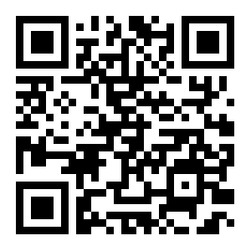
Harjoitteluvinkki: SHIFT Business Festival 23.-24.8.
Vapaaehtoisen tehtäviä: tapahtuma-aikaista markkinointia (sometusta), rekisteröintipiste, ohjelmakoordinointia, juokseva apukäsi, narikka…
15.8. vapaaehtoisinfo
Ehdit töiden ohella myös nauttimaan tapahtumasta ja aftereista (JVG!)
Saat: tapahtumaliput, t-paidan, työtodistuksen, ruuat ja kutsun karonkkaan!
Hieman pidempiaikainenkin harjoittelu onnistuu: tuotannon harjoittelija, esim. muutaman viikon ajan
Kielenä englanti, etenkin markkinoinnissa tarvitaan kielitaitoa
https://theshift.fi/positions/event-volunteer/

Slide 7
Taiteen Lumo

Slide 8
Tiimien tämänhetkinen tilanne (20min)
Millainen fiilis, onko selkeät kuviot?
Mitä olette tehneet kesän aikana, mikä tilanne tällä hetkellä?
Millainen työnjako, mitä kukin on tehnyt kesän aikana oman tapahtuman tiimoilta? Onko yhteydenpito toiminut?
Onko ollut haasteita? Miten ne ovat ratkenneet?
Oivalluksia, onnistumisia?
Kysymyksiä?

Slide 9
Turun päivä –yhteistyö (15min)
Turun päivä
Mitä yhteistyö vaatii?
Appropiste tapahtumaan – toteutetaanko, ja miten?

Slide 10
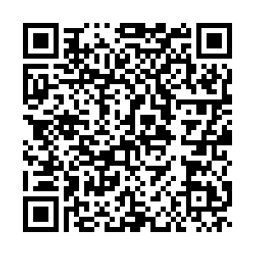
Työskentelyaika (30min) + tulevien toimenpiteiden yhteinen läpikäynti (15min)
Aikataulu
  Tehkää tarkka aikataulu siitä, mitä pitää tehdä ja milloin. Kirjatkaa aikatauluun myös vastuuhenkilöt kaikille tehtäville! Käyttäkää hyödyksi Gant-pohjaa ja päivittäkää Discordiin! ☺
Budjetti ja hankinnat
  Mitkä ovat tärkeimpiä hankintoja, paljonko ne kustantavat? Listatkaa tärkeimmät hankinnat ja selvitelkää hintoja.
Työnjako
  Selkeät tehtävät ja deadlinet jokaiselle tiimin henkilölle. Mikäli on poissaolijoita, miettikää heillekin mahdollisia tehtäviä ja kuitatkaa, että se on heille ok!
  Tehtävät ensi viikoksi kaikille!

